Slide 3
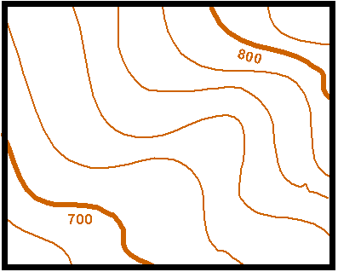

Slide 4
La terre moins de 30m

